Slide 1
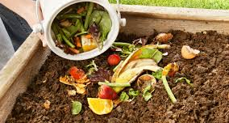
COMPOSTA CASERA

Slide 2
¿QUÉ ES LA COMPOSTA CASERA?
Es un tipo de abono que se consigue a través del proceso de descomposición de materiales orgánicos para formar tierra con alto valor nutritivo para las plantas.

Slide 3
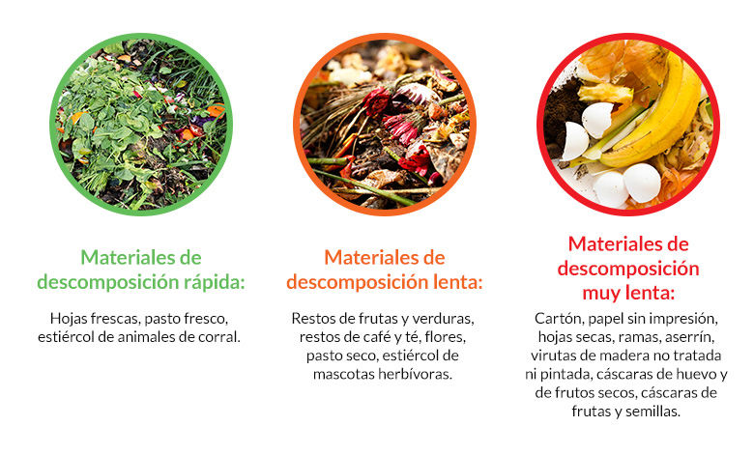
CLASIFICACIÓN DE MATERIALES

Slide 4
NOTA:
Nunca deben agregarse a la compostera productos con harina, aceite, papel impreso, heces de animales carnívoros, huesos, sangre, restos de carne, huevos enteros, productos lácteos, arroz (ni crudo, ni cocido), ni desechos que no sean biodegradables plástico y aluminio), ceniza de carbón, restos de poda con fertilizantes químicos.

Slide 5
MATERIALES:
1.- Compostera (Cajón, cubeta, tarja......etc.)
2.- Desechos orgánicos aptos
(de cualquiera de los tres tipos previamente descritos).
3.- Un rastrillo de jardín
4.- Guantes (pueden ser descartables o de jardinería).
5.- Regadera.
6.- Tierra
7.- Bolsa de plástico para cubrir.

Slide 6
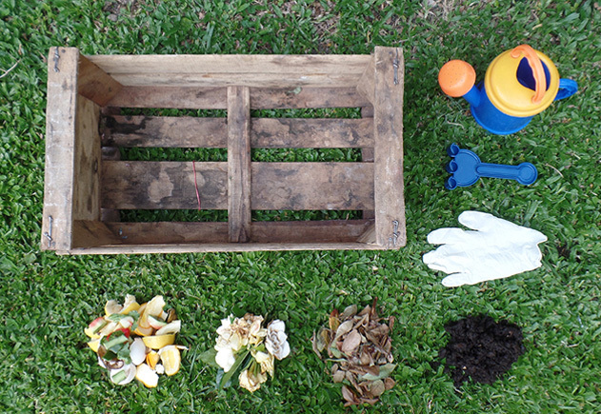
MATERIALES

Slide 7
¿Cómo elaborarla?
1.- Una vez ubicada la compostera, mezcla los restos orgánicos tanto de rápida como de lenta descomposición en una proporción de 2 a 1, aproximadamente.
2.- A continuación, coloca una capa de restos orgánicos bien distribuida por todo el recipiente. Asegúrate de cortar los restos grandes en pedazos más pequeños, ya que la altura total debe ser de aproximadamente 1/4 de la compostera.

Slide 8
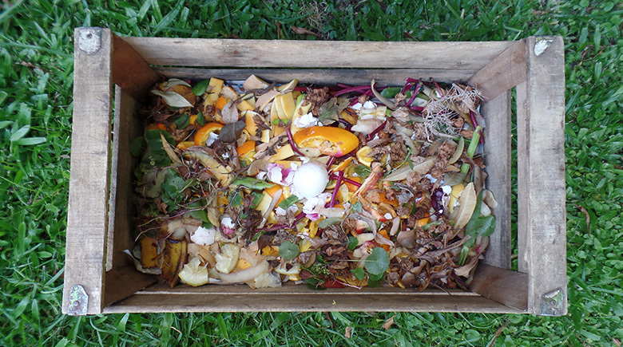

Slide 9
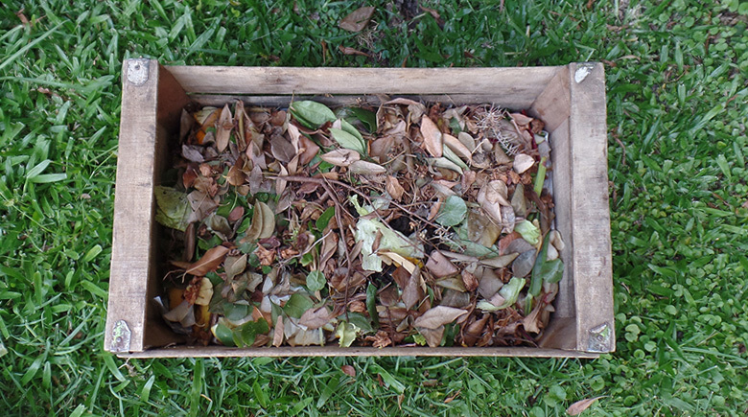
3.- Luego, agrega una capa delgada de material seco y déjalo sin tocar por una semana.

Slide 10
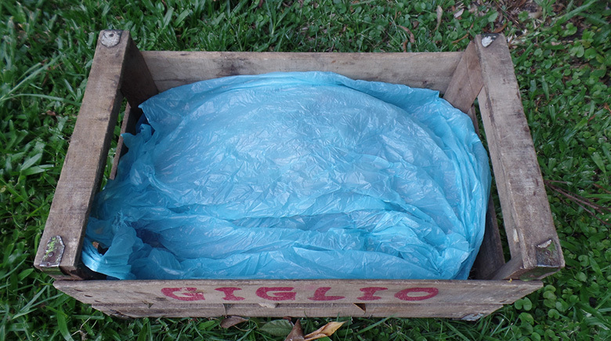
4.- Agrega la tierra y cubre la compostera con una bolsa de plástico para protegerla de la intemperie. Si el proceso se hace correctamente, no debería desprender olores desagradables, ni atraer ningún tipo de insecto.

Slide 11
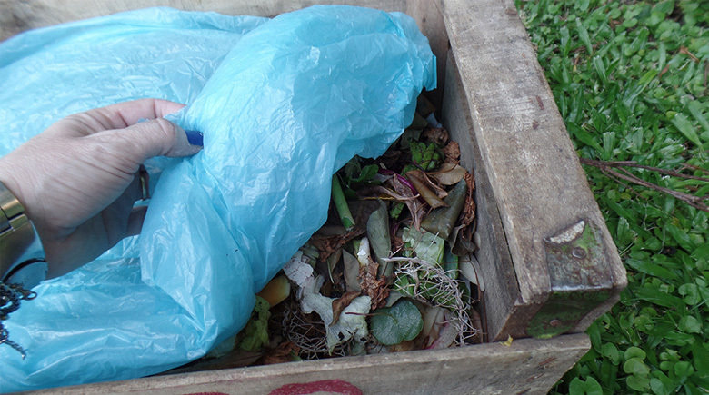
5.- Una vez pasada la primera semana, revuelve una o dos veces por semana para airear la mezcla. Puedes ir agregando más material orgánico y siempre volver a tapar con un plástico.

Slide 12
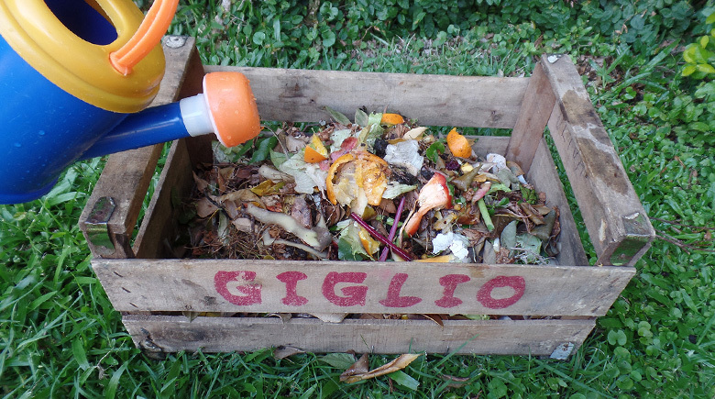
6.- A medida que vayas destapando para airear, verifica que la mezcla no esté demasiado seca. Si es el caso, agrega un poco de agua para humedecer, pero procura no excederte con el agua.

Slide 13
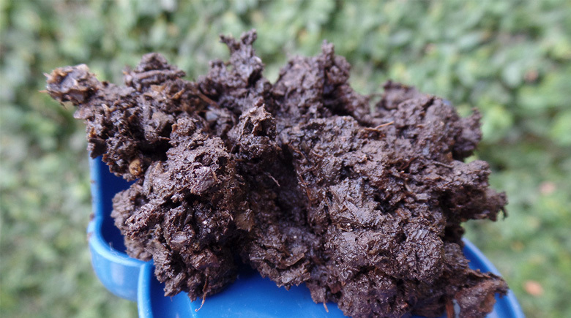
El proceso total dura entre 1 y 3 meses en estar completo, dependiendo del material que hayas utilizado y las condiciones ambientales. El resultado debe ser una composta de color negro, húmeda y sin olor, que puedes usar como abono para ayudar a embellecer tu jardín.

Slide 14
¿Cuáles son los beneficios de la composta?
1.- Devuelve nutrientes a la tierra
2.- Controla la erosión (evita el desgaste del suelo causado por el lavado por lluvia)
3.- Corrige la estructura de los suelo y actúa como esponja que retiene agua, que libera poco a poco en beneficio de las plantas.
4.- Retiene la humedad y permite el paso del aire.
5.- Ayuda a disminuir significativamente el volumen de basura orgánica a través del reciclaje.
6.- Sirve de abono para tu cultivo

Slide 15
